Slide 1
Мессенджер-оперативность в коммуникации

Slide 2
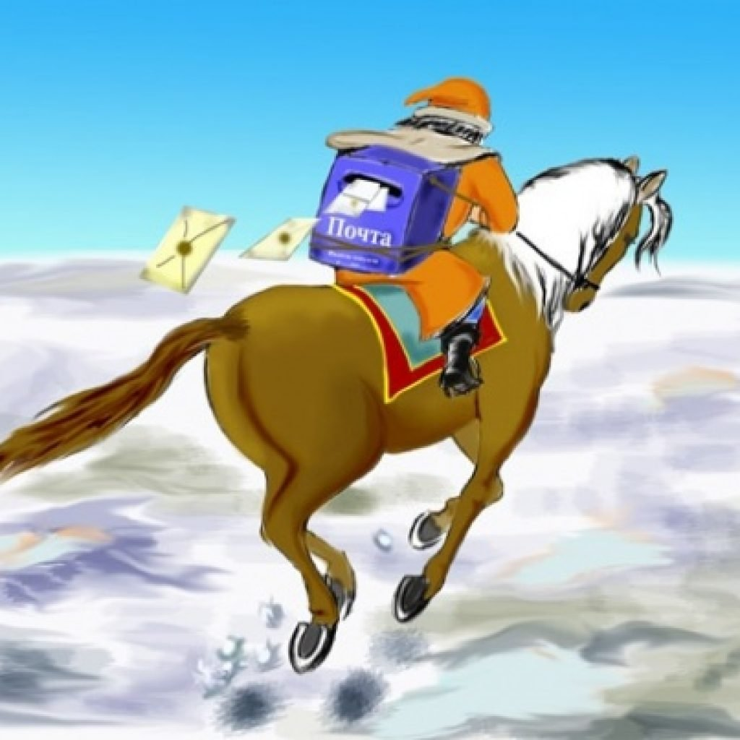
Коммуникация
Известно, что процесс передачи информации в коммуникативистике многоканальный и активно развивающийся.
2
Мы – люди дела

Slide 3
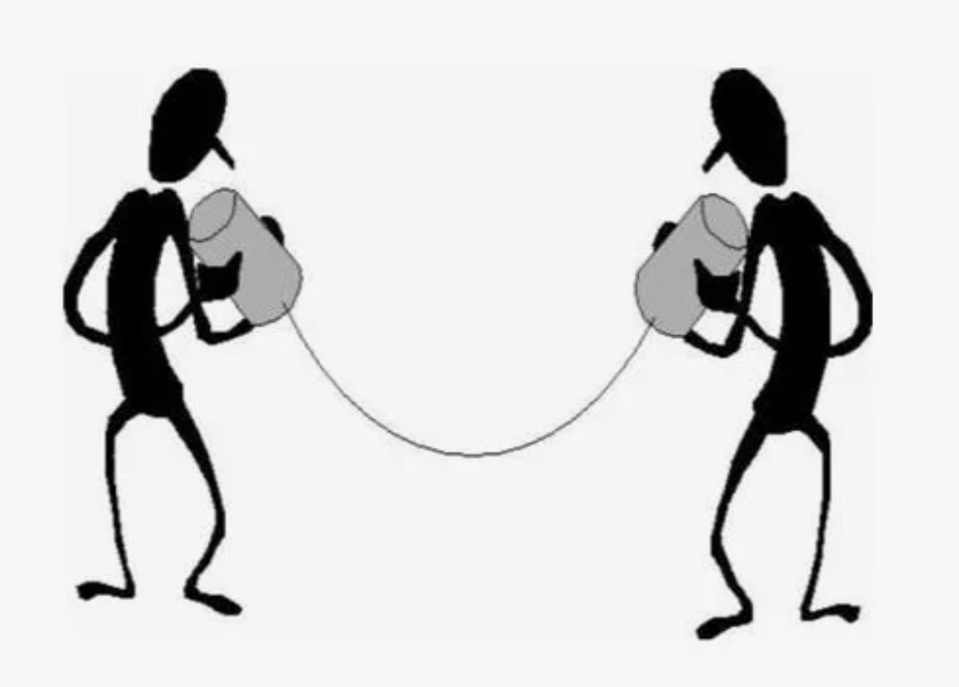
Коммуникация
Трансформация коммуникации тесно связана с техническим прогрессом, с появлением новых устройств для считывания и передачи информации, что открывает новые возможности и для СМИ. Существуют различные подходы ученых к понятию «коммуникация», однако они едины в выделении понятия «массовая коммуникация», которая представляет собой «систему взаимосвязей, позволяющую получить практически одновременный доступ к социально значимым сообщениям большому числу людей, независимо от места расположения, положения, социального статуса».
2
Мы – люди дела

Slide 4
Коммуникация
2
Мы – люди дела

Slide 5
Коммуникация
Технический способ передачи информации – передовой шаг в коммуникативной жизни человека, а в частности для преподавателя, которому по роду своей работы оперативно получать и передавать информацию.
2
Мы – люди дела

Slide 6
Мессенджер
На мой взгляд, для преподавателя развитие мессенджеров (от англ. instant messenger «мгновенный курьер»), приложений для обмена сообщениями, в полной мере можно рассматривать в качестве как нового канала коммуникации. WhatsApp, WeChat, Line, Snapchat, Telegram, eXpress сочетают в себе интернет-технологии и сотовую связь, позволяют мгновенно обмениваться сообщениями. Мессенджеры предполагают установку на смартфон, планшет, персональный компьютер, подразумевают обязательную регистрацию по номеру телефона и поддерживают передачу не только текстовой информации, но и аудио, видео фотосообщений. Популярность приложений растет с каждым месяцем.
Экспре́сс (от лат. expressus — «усиленный»)
2
Мы – люди дела

Slide 7
Оперативность
2
Мы – люди дела

Slide 8
Платформа корпоративных коммуникаций и мобильности РЖД
eXpress — платформа корпоративных коммуникаций и мобильности, которая объединяет видеоконференции, корпоративный мессенджер, почтовый клиент, а также корпоративные приложения Smart Apps для мобильного доступа к информационным системам и сервисам компании-заказчика. Продукт возможно развернуть как по модели on-premise, так и в облаке (private cloud версия платформы)
2
Мы – люди дела

Slide 9
Безопасность
В 2020 году КриптоПРО провели экспертную оценку безопасности информационной системы.
Безопасность всей платформы подтверждена сертификатом ФСТЭК РФ № 4232 от 30.03.2020 года.
Аутентификация пользователей через три независимых канала:
Корпоративная учетная запись в Active Directory (сквозная аутентификация по протоколу NTLMv2) или ввод одноразового пароля из корпоративной почты
Одноразовый пароль из СМС (привязка к телефонному номеру)
Личный пользовательский пароль (недоступен администраторам системы)
2
Мы – люди дела

Slide 10
Федерация
eXpress — это первый в России продукт, работающий по принципу федерации. Абоненты всех серверов имеют возможность безопасно коммуницировать друг с другом и создавать трастовые соединения. В сети заказчика могут быть развернуты несколько отдельных серверов (отдельный сервер для руководства, отдельные сервера для дочерних компаний или подразделений и пр.).
Глобальная федерация eXpress — модель доверенных соединений как внутри компании, так и с внешними партнерами, подрядчиками, дочерними компаниями и контрагентами.
2
Мы – люди дела

Slide 11
Вывод
Мессенджеры – необходимы в 21 веке, как мобильное средство коммуникации.
Преподаватель может оперативно реагировать и отвечать на поступающую информацию.
Повышается оперативность работы преподавателя, что экономит время и дает возможность на поиск новых форм обучения или проведения занятий.
Отсутствует риск передачи «зараженной» информации.
Минимизирован риск передачи различного рода заболеваний между сотрудниками предприятия.
2
Мы – люди дела

